Slide 1
Sandsynlighedsteori og statistik Kapitel 11. Regressionsanalyse del 1 (afsnit 11.1-11.2)
Allan Leck Jensen
alj@ece.au.dk

Slide 2
Overblik over kurset indtil nu
Organisering og præsentation af data (kap. 1 og 2)
Sandsynligheder til beskrivelse af usikkerhed (kap. 3)
Stokastiske variable og deres fordelinger til at beregne sandsynlighed for udfald (kap. 4 og 5)
Inferens om populationers middelværdi og varians fra stikprøver (kap. 6-9)
Hypotesetests for egenskabers uafhængighed og for fordeling af stikprøver (Chi-i-anden tests) (kap. 10)
Nu og resten af kurset: Modellering på baggrund af data:
Regression (kap. 11-12)
Faktorielle eksperimenter (kap. 13-14).

Slide 3
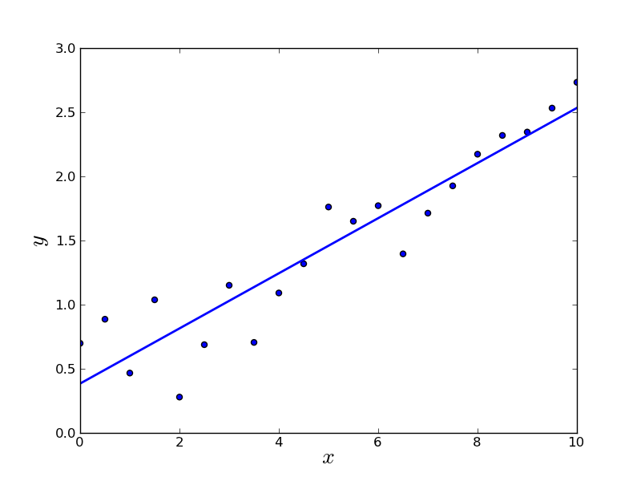

Sammenhænge mellem data (11.1)
Vi forsøger at bestemme en matematisk sammenhæng mellem forskellige egenskaber, vi har målt
Det svarer til en model $y=f(x)$, der bedst muligt beskriver et datasæt af sammen- hængende målinger af $\left(x, y\right)$ værdier
Når vi har modellen kan vi forudsige $y$for værdier af $x$, som vi ikke har målt
Her er modellen lineær: $f\left(x\right)= b_{0}+b_{1}x$
Her afhænger modellen kun af én variabel, nemlig $x$.

Slide 4
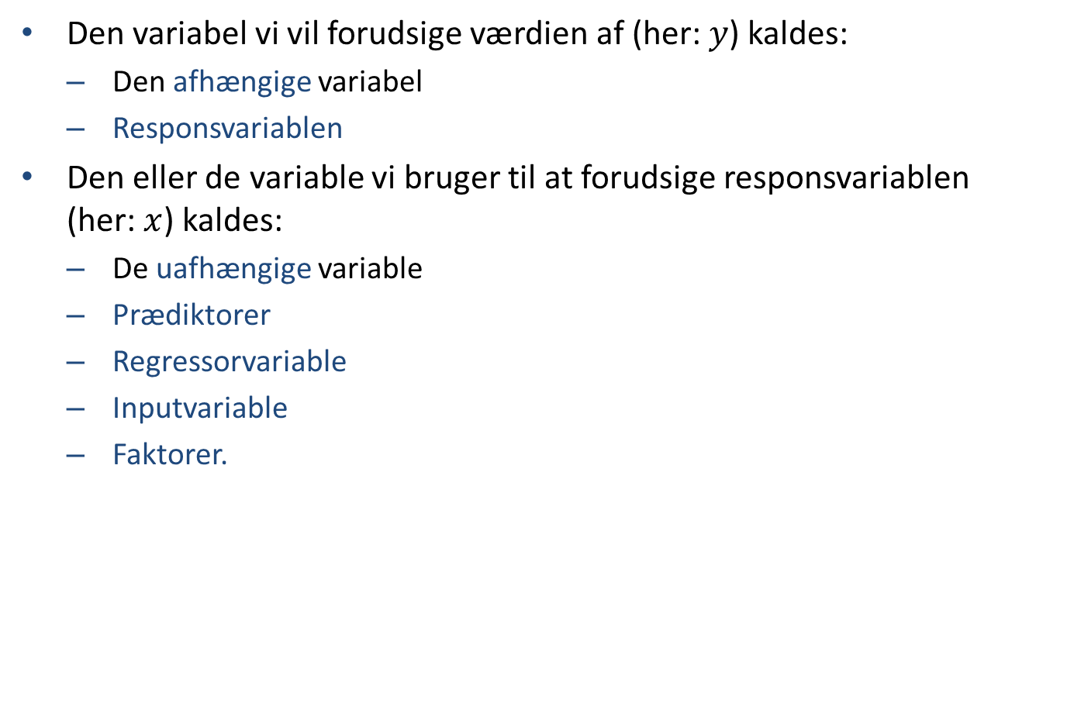
Sammenhænge mellem data
Den variabel vi vil forudsige værdien af (her: $y$) kaldes:
Den afhængige variabel
Responsvariablen
Den eller de variable vi bruger til at forudsige responsvariablen (her: $x$) kaldes:
De uafhængige variable
Prædiktorer
Regressorvariable
Inputvariable
Faktorer.

Slide 5
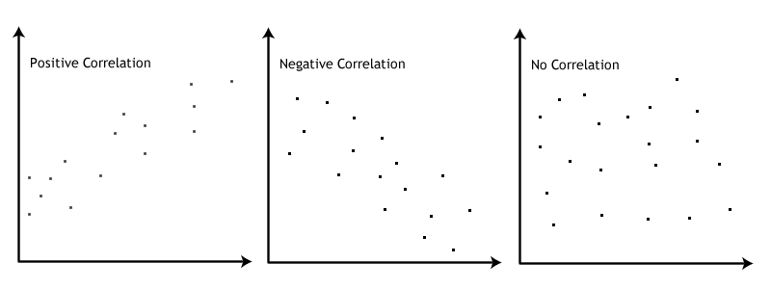

Sammenhænge mellem data
Korrelation
Sammenhængen mellem $y$ og $x$ kan være
Positivt korreleret, hvis $y$ typisk vokser, når $x$ vokser
Negativt korreleret, hvis $y$ typisk falder, når $x$ vokser
Ukorreleret, hvis værdien af $y$ ikke lader til at afhænge af værdien af $x$
Korellation er ikke det samme som kausalitet (årsagssammenhæng)
Statistik kan kun vise korrelation, ikke kausalitet.

Slide 6
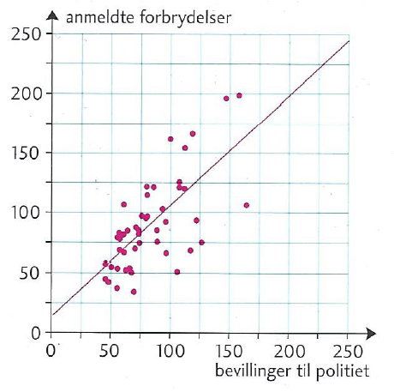
Eksempel: Kriminalitet
Sammenhæng mellem bevillinger til politiet og anmeldte forbrydelser
Statistik for 47 stater i USA over de årlige bevillinger i $ pr. indbygger og antal anmeldte forbrydelser pr. million indbyggere for hver stat
Resultatet: Vi bør altså beskære politiet for at reducere kriminaliteten ??

Slide 7
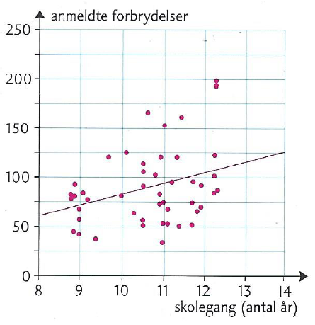
Eksempel: Kriminalitet
Sammenhæng mellem borgernes uddannelsesniveau og anmeldte forbrydelser
Resultatet: Vi bør altså reducere uddannelsesniveauet for at reducere kriminaliteten ??

Slide 8
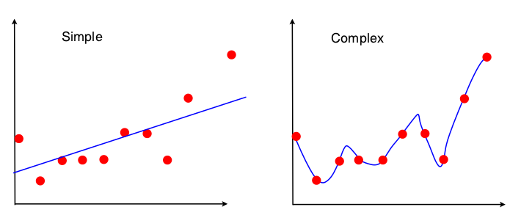
Sammenhænge mellem data
Modellen kan være for simpel, så den ikke beskriver data særligt godt
Modellen kan være for kompleks, så den beskriver data godt, men formodentlig ikke beskriver nye data særligt godt (overfitting).

Slide 9
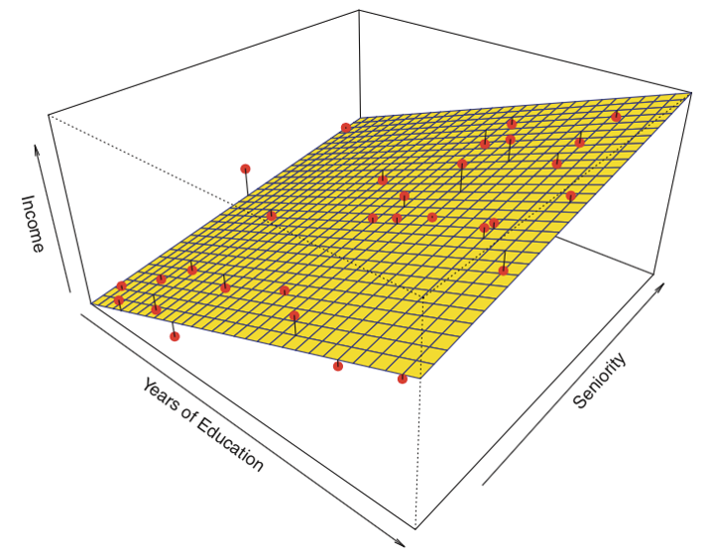

Lineær regression
Regression betyder ‘gå tilbage’ (forsimple)
Simpel lineær regression har 1 uafhængig variabel
Multipel lineær regression har flere uafhængige variable
F.eks.: $\text{Income}= b_{0}+b_{1}∙\text{Education}+b_{2}∙\text{Seniority}$
Her er Income afhængig (respons) variabel
Education og Seniority er uafhængige (regressor) variable
$b_{0},{ b}_{1}$ og $b_{2}$ er koefficienter, som vi skal bestemme ‘bedst muligt’.

Slide 10

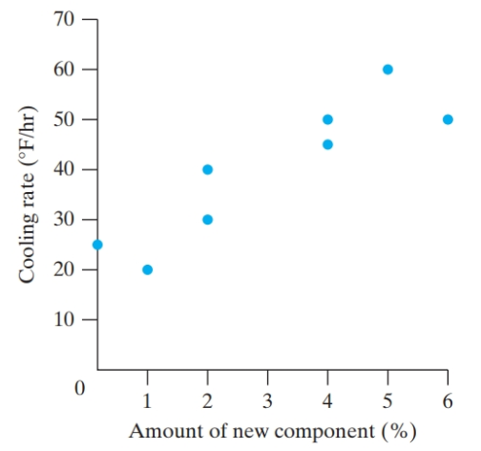
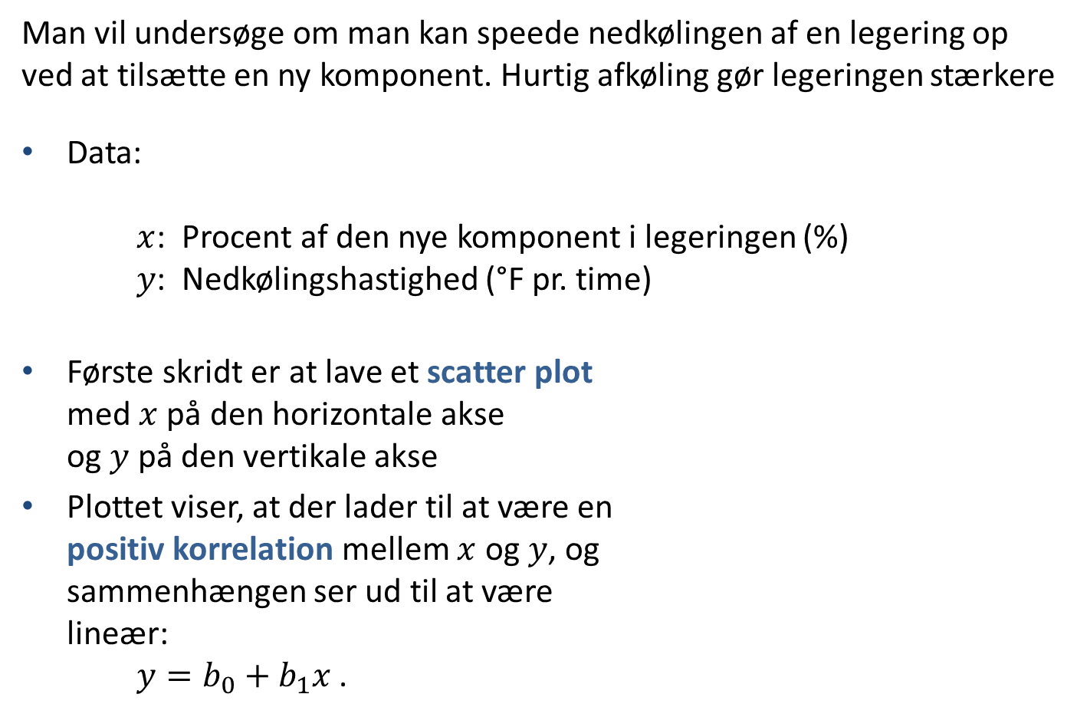
Eksempel: Nedkøling af en legering (s. 328)
Man vil undersøge om man kan speede nedkølingen af en legering op ved at tilsætte en ny komponent. Hurtig afkøling gør legeringen stærkere
Data: $x$: Procent af den nye komponent i legeringen (%) $y$: Nedkølingshastighed (°F pr. time)
Første skridt er at lave et scatter plot med $x$ på den horizontale akse og $y$ på den vertikale akse
Plottet viser, at der lader til at være en positiv korrelation mellem $x$ og $y$, og sammenhængen ser ud til at være lineær: $y=b_{0}+b_{1}x$ .

Slide 11
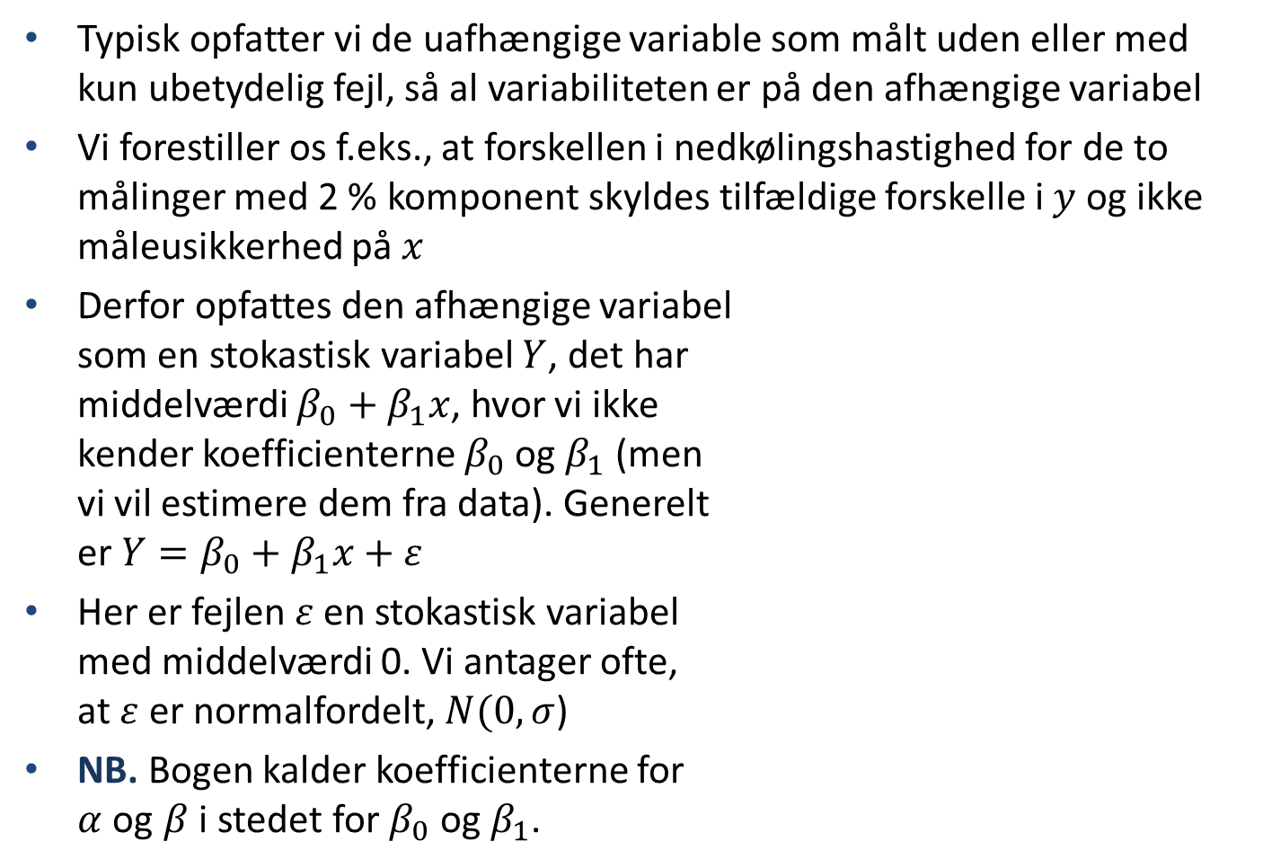
Lineær regression
Typisk opfatter vi de uafhængige variable som målt uden eller med kun ubetydelig fejl, så al variabiliteten er på den afhængige variabel
Vi forestiller os f.eks., at forskellen i nedkølingshastighed for de to målinger med 2 % komponent skyldes tilfældige forskelle i $y$ og ikke måleusikkerhed på $x$
Derfor opfattes den afhængige variabel som en stokastisk variabel $Y$, det har middelværdi $β_{0}+β_{1}x$, hvor vi ikke kender koefficienterne $β_{0}$ og $β_{1}$ (men vi vil estimere dem fra data). Generelt er $Y=β_{0}+β_{1}x+ε$
Her er fejlen $ε$ en stokastisk variabel med middelværdi 0. Vi antager ofte, at $ε$ er normalfordelt, $N(0,σ$)
NB. Bogen kalder koefficienterne for $α$ og $β$ i stedet for $β_{0}$ og $β_{1}$.

Slide 12
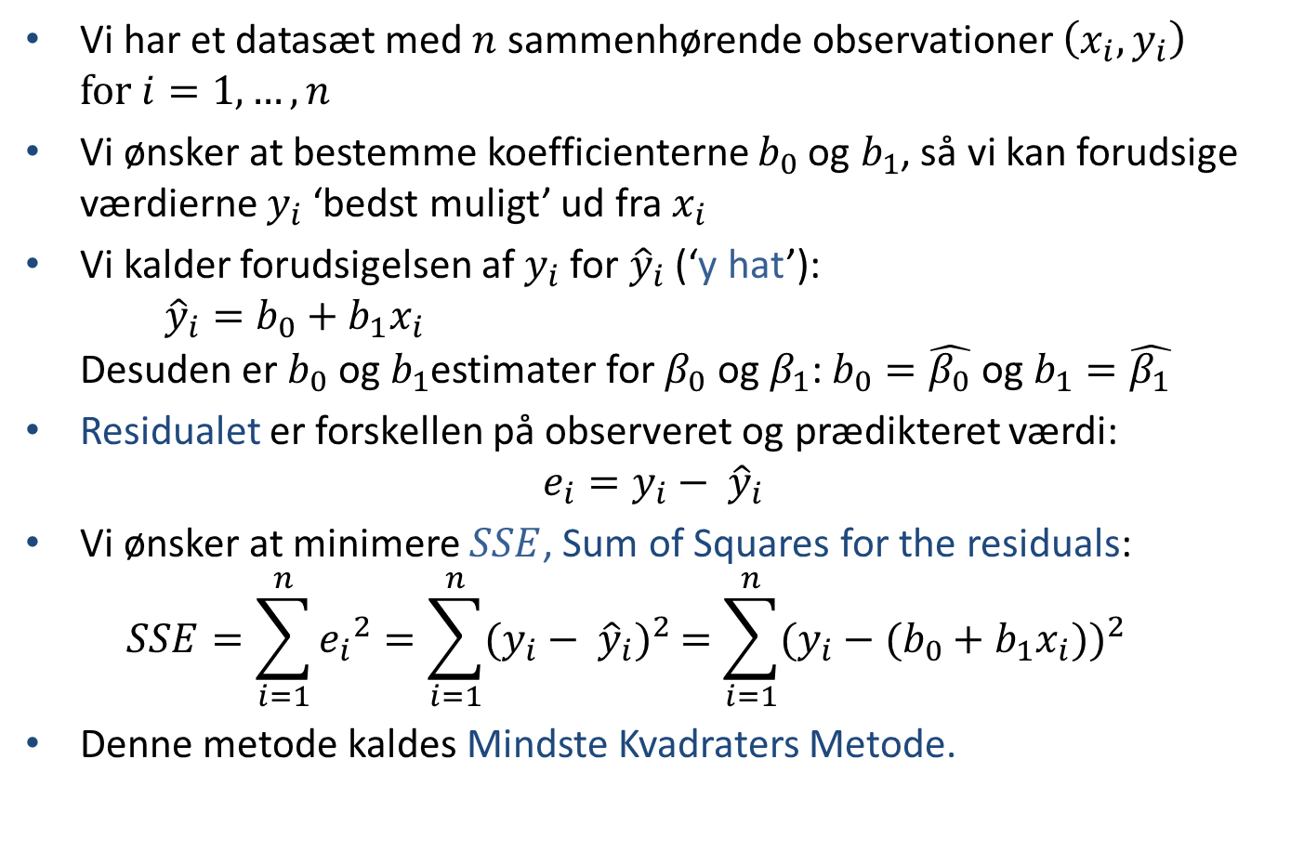
Simpel lineær regression
Vi har et datasæt med $n$ sammenhørende observationer $\left(x_{i}, y_{i}\right) \text{for} i=1,…, n$
Vi ønsker at bestemme koefficienterne $b_{0}$ og $b_{1}$, så vi kan forudsige værdierne $y_{i}$ ‘bedst muligt’ ud fra $x_{i}$
Vi kalder forudsigelsen af $y_{i}$ for ${\hat{y}}_{i}$ (‘y hat’): ${{\hat{y}}_{i}=b_{0}+b_{1}x}_{i}$ Desuden er $b_{0}$ og $b_{1}$estimater for $β_{0}$ og $β_{1}$: $b_{0}=\hat{β_{0}}$ og $b_{1}=\hat{β_{1}}$
Residualet er forskellen på observeret og prædikteret værdi: $e_{i}=y_{i}− {\hat{y}}_{i}$
Vi ønsker at minimere $SSE$, Sum of Squares for the residuals: $SSE=\sum_{i=1}^{n}{{e_{i}}^{2}=\sum_{i=1}^{n}{{{(y_{i}− {\hat{y}}_{i})}_{ }^{2}}_{ }=\sum_{i=1}^{n}{{(y_{i}−({b_{0}+b_{1}x}_{i}))}_{ }^{2}}}}$
Denne metode kaldes Mindste Kvadraters Metode.

Slide 13
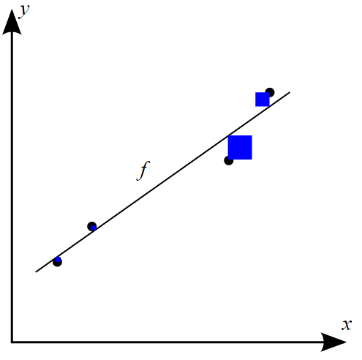

Eksempel (mindste kvadraters metode)
Vi har 4 samhørende datapunkter $\left(x_{i}, y_{i}\right)$ $\text{for} i=1,…, 4$
Vi har tegnet en ret linje ind, som ikke nødvendigvis er den ‘bedste’
For hvert punkt $\left(x_{i}, y_{i}\right)$er residualet $e_{i}$ den lodrette afstand mellem punktet og linjen, dvs. ${e_{i}=y}_{i}−({b_{0}+b_{1}x}_{i})$
Arealet på de blå kvadrater er således ${e_{i}}^{2}$
$SSE$ er det samlede areal af de blå kvadrater
Vi ønsker altså at finde linjens skæring $b_{0}$ og hældning $b_{1}$, så det samlede areal af blå kvad- rater ($SSE$) er mindst muligt.

Slide 14
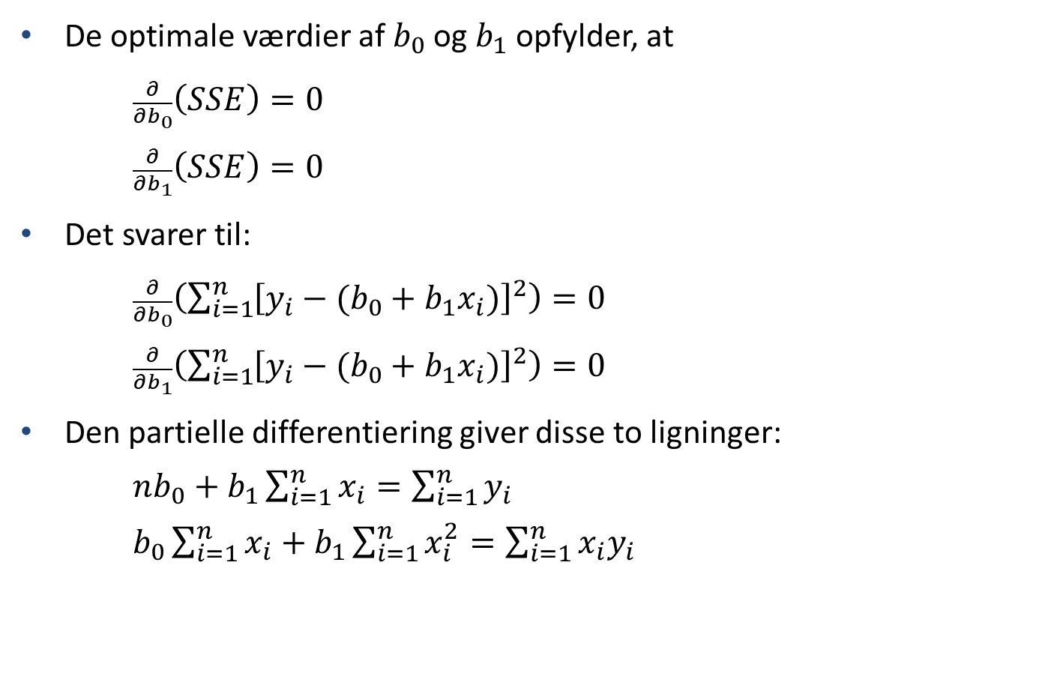
Mindste kvadraters metode
De optimale værdier af $b_{0}$ og $b_{1}$ opfylder, at $\frac{∂}{∂b_{0}}\left(SSE\right)=0$ $\frac{∂}{∂b_{1}}\left(SSE\right)=0$
Det svarer til: $\frac{∂}{∂b_{0}}\left(\sum_{i=1}^{n}{{\left[y_{i}−(b_{0}+b_{1}x_{i})\right]}^{2}}\right)=0$ $\frac{∂}{∂b_{1}}\left(\sum_{i=1}^{n}{{\left[y_{i}−(b_{0}+b_{1}x_{i})\right]}^{2}}\right)=0$
Den partielle differentiering giver disse to ligninger: $nb_{0}+b_{1}\sum_{i=1}^{n}{x_{i}}=\sum_{i=1}^{n}{y_{i}}$ $b_{0}\sum_{i=1}^{n}{x_{i}}+b_{1}\sum_{i=1}^{n}{x_{i}^{2}}=\sum_{i=1}^{n}{{x_{i}y}_{i}}$

Slide 15
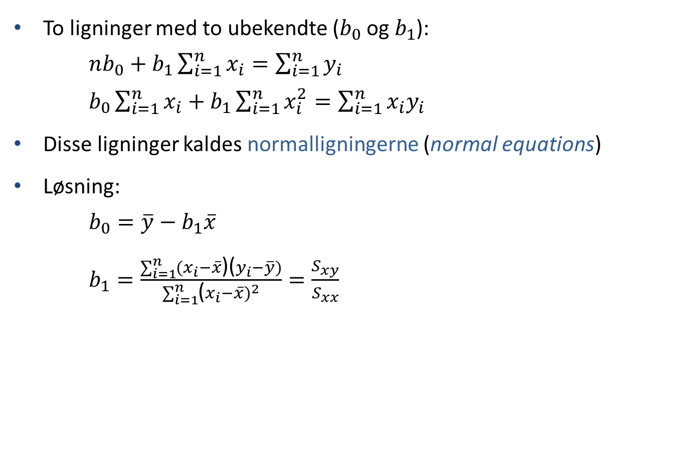
Mindste kvadraters metode
To ligninger med to ubekendte ($b_{0}$ og $b_{1}$): $nb_{0}+b_{1}\sum_{i=1}^{n}{x_{i}}=\sum_{i=1}^{n}{y_{i}}$ $b_{0}\sum_{i=1}^{n}{x_{i}}+b_{1}\sum_{i=1}^{n}{x_{i}^{2}}=\sum_{i=1}^{n}{{x_{i}y}_{i}}$
Disse ligninger kaldes normalligningerne (normal equations)
Løsning: $b_{0}=\overline{y}−b_{1}\overline{x}$ $b_{1}=\frac{\sum_{i=1}^{n}{{(x}_{i}}−\overline{x}\text{)(}y_{i}−\overline{y})}{\sum_{i=1}^{n}{{\text{(}x_{i}−\overline{x})}^{2}}}=\frac{S_{xy}}{S_{xx}}$

Slide 16
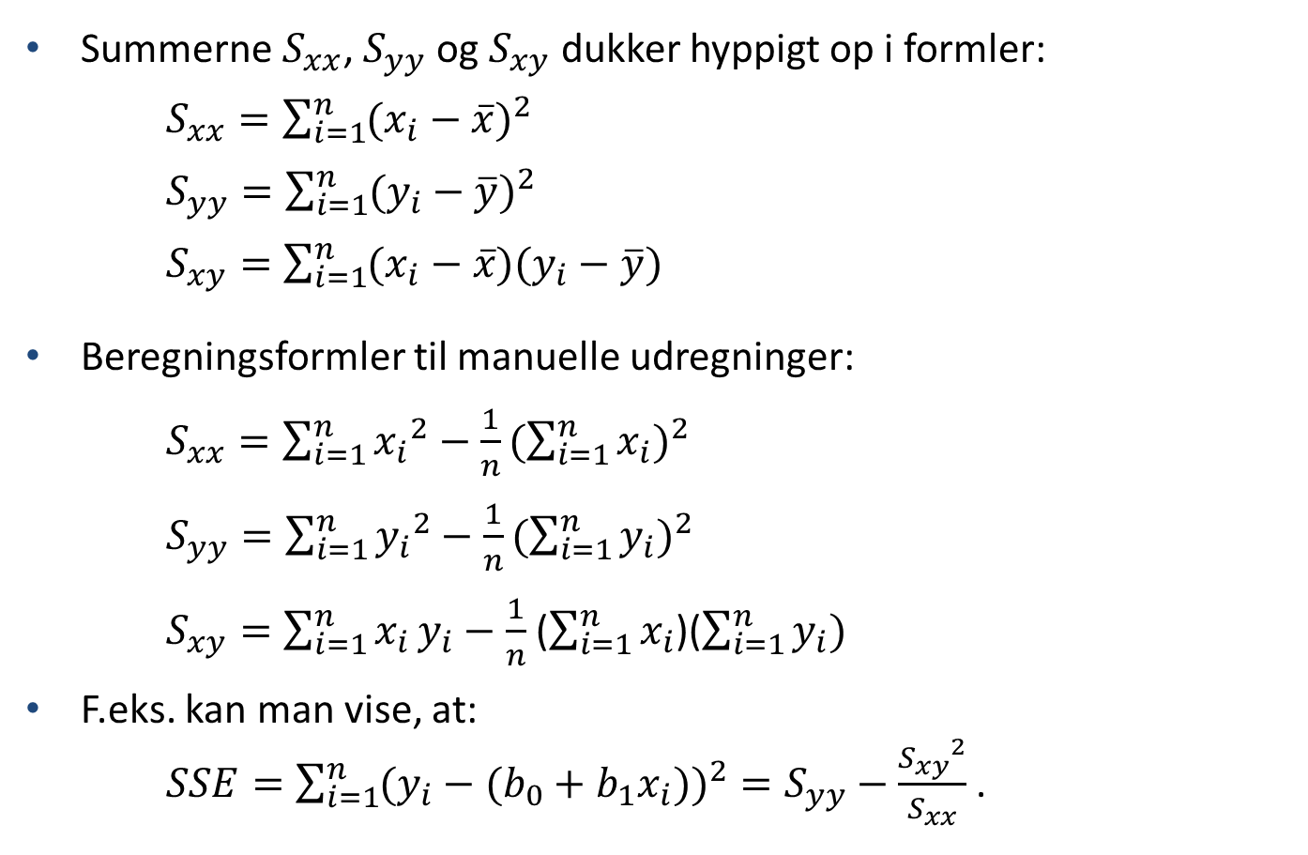

$S_{xx}$, $S_{yy}$ og $S_{xy}$
Summerne $S_{xx}$, $S_{yy}$ og $S_{xy}$ dukker hyppigt op i formler: $S_{xx}=\sum_{i=1}^{n}{{\text{(}x_{i}−\overline{x})}^{2}}$ $S_{yy}=\sum_{i=1}^{n}{{\text{(}y_{i}−\overline{y})}^{2}}$ $S_{xy}=\sum_{i=1}^{n}{{(x}_{i}}−\overline{x}\text{)(}y_{i}−\overline{y})$
Beregningsformler til manuelle udregninger: $S_{xx}=\sum_{i=1}^{n}{{x_{i}}^{2}}−\frac{1}{n}{(\sum_{i=1}^{n}{x_{i}})}^{2}$ $S_{yy}=\sum_{i=1}^{n}{{y_{i}}^{2}}−\frac{1}{n}{(\sum_{i=1}^{n}{y_{i}})}^{2}$ $S_{xy}=\sum_{i=1}^{n}{x_{i}}y_{i}−\frac{1}{n}$ ($\sum_{i=1}^{n}{x_{i}}$)($\sum_{i=1}^{n}{y_{i}})$
F.eks. kan man vise, at: $SSE=\sum_{i=1}^{n}{{(y_{i}−({b_{0}+b_{1}x}_{i}))}_{ }^{2}}=S_{yy}−\frac{{S_{xy}}^{2}}{S_{xx}}$ .

Slide 17
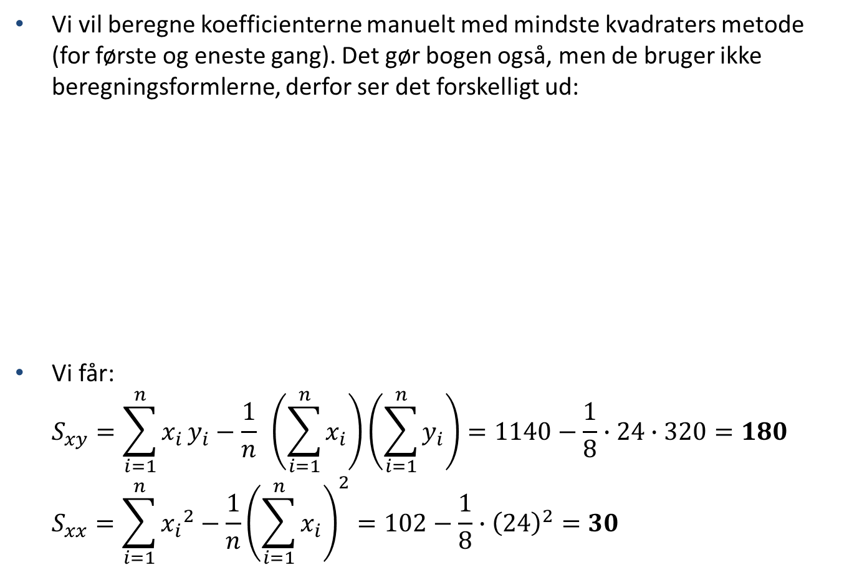
Eks. 11.1, s. 331 (nedkøling af legering)
Vi vil beregne koefficienterne manuelt med mindste kvadraters metode (for første og eneste gang). Det gør bogen også, men de bruger ikke beregningsformlerne, derfor ser det forskelligt ud:
Vi får: $S_{xy}=\sum_{i=1}^{n}{x_{i}}y_{i}−\frac{1}{n} \left(\sum_{i=1}^{n}{x_{i}}\right)\left(\sum_{i=1}^{n}{y_{i}}\right)=1140−\frac{1}{8}∙24∙320=180$ $S_{xx}=\sum_{i=1}^{n}{{x_{i}}^{2}}−\frac{1}{n}{\left(\sum_{i=1}^{n}{x_{i}}\right)}^{2}=102−\frac{1}{8}∙{\left(24\right)}^{2}=30$

Slide 18

Eks. 11.1, s. 331 (nedkøling af legering)
Linjens hældning: $b_{1}=\frac{S_{xy}}{S_{xx}}=\frac{180}{30}=6$
Linjens skæring med $y$-aksen: $\overline{x}=\frac{1}{n}\sum_{i=1}^{n}{x_{i}}=\frac{1}{8}∙24=3$ $\overline{y}=\frac{1}{n}\sum_{i=1}^{n}{y_{i}}=\frac{1}{8}∙320=40$ $b_{0}=\overline{y}−b_{1}\overline{x}=40−6∙3=22$
Regressionslinjens ligning: ${{\hat{y}}_{ }=b_{0}+b_{1}x}_{ }=22+6x$

Slide 19
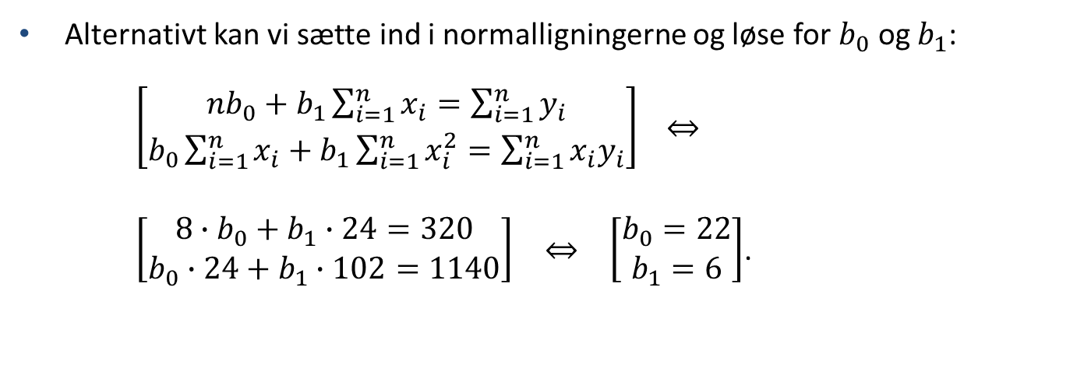
Eks. 11.1, s. 331 (nedkøling af legering)
Alternativt kan vi sætte ind i normalligningerne og løse for $b_{0}$ og $b_{1}$: $\left[\begin{matrix}nb_{0}+b_{1}\sum_{i=1}^{n}{x_{i}}=\sum_{i=1}^{n}{y_{i}} \\ b_{0}\sum_{i=1}^{n}{x_{i}}+b_{1}\sum_{i=1}^{n}{x_{i}^{2}}=\sum_{i=1}^{n}{{x_{i}y}_{i}}\end{matrix}\right] \overset{⇔}{ }$
$\left[\begin{matrix}8∙b_{0}+b_{1}∙24=320 \\ b_{0}∙24+b_{1}∙102=1140\end{matrix}\right] \overset{⇔}{ } \left[\begin{matrix}b_{0}=22 \\ b_{1}=6\end{matrix}\right]$.

Slide 20
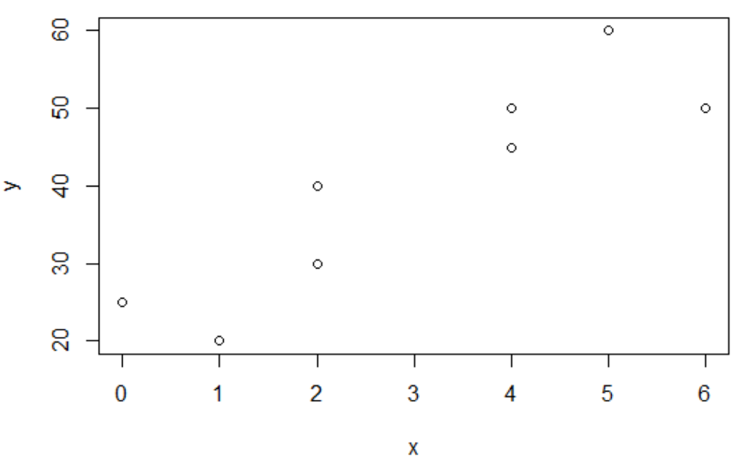
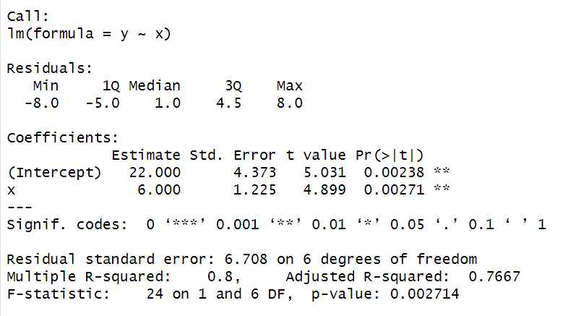
Hvordan regner vi dette i R?
Scatter plot: plot(x, y, type="p")
Lineær regression: linmod = lm(y ~ x) summary(linmod)
Output:
Vi ser på resten af outputtet lidt senere

Slide 21
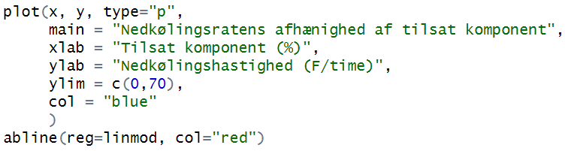
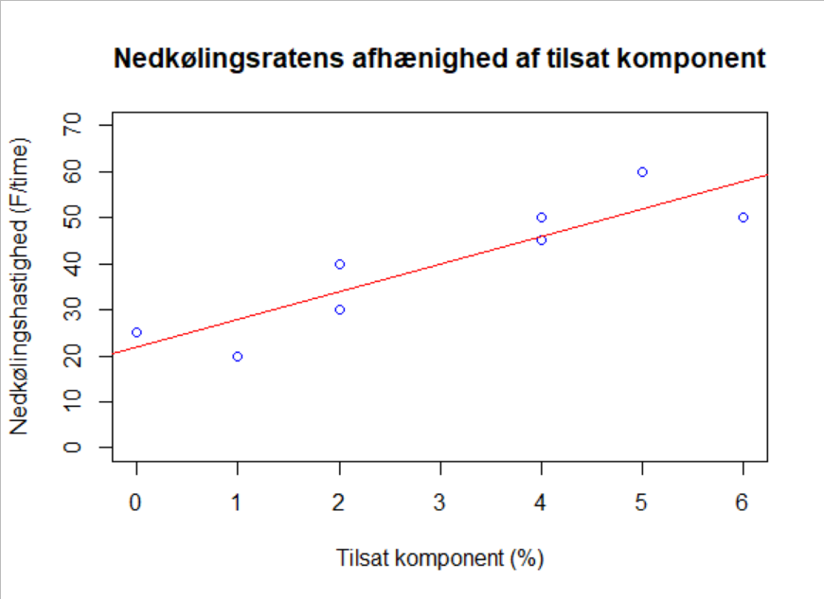
Hvordan regner vi det i R?
Plot af resultatet:
Vi kan tegne regressions- linjen ind i scatterplottet med funktionen abline().

Slide 22
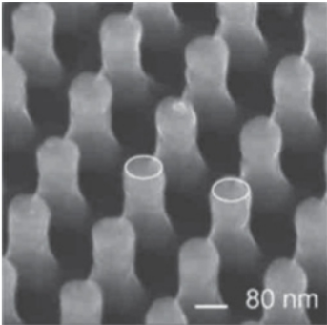
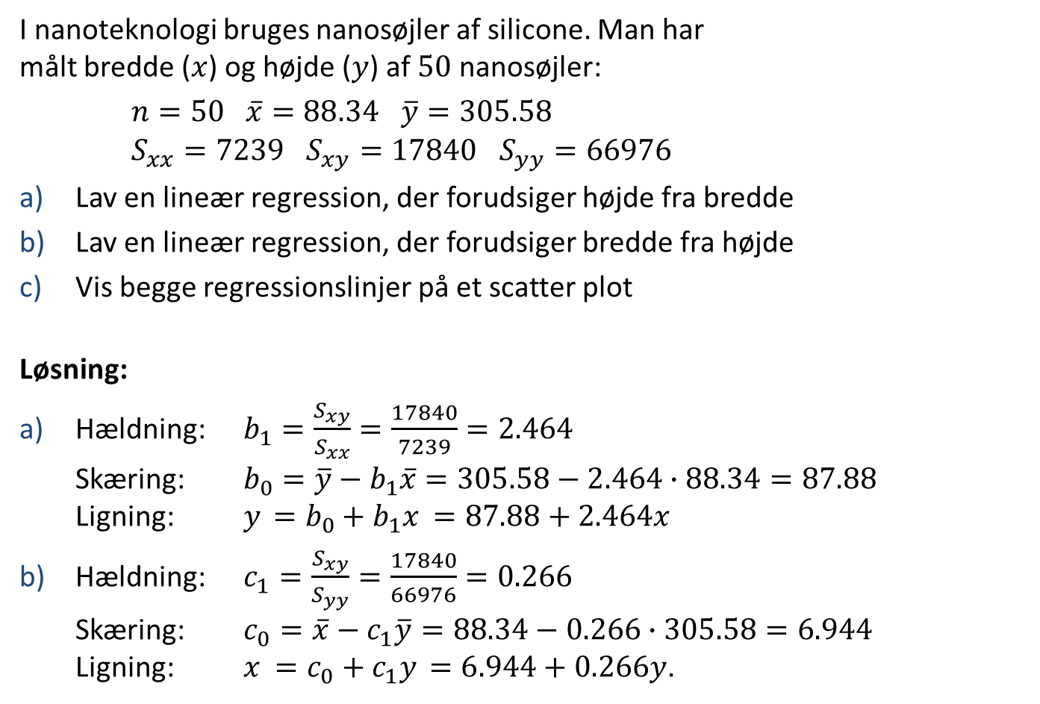
Eksempel 11.3, s. 333 (nanosøjler)
I nanoteknologi bruges nanosøjler af silicone. Man har målt bredde ($x$) og højde ($y$) af $50$ nanosøjler:
$n=50$ $\overline{x}=88.34$ $\overline{y}=305.58$ $S_{xx}=7239$ $S_{xy}=17840$ $S_{yy}=66976$
Lav en lineær regression, der forudsiger højde fra bredde
Lav en lineær regression, der forudsiger bredde fra højde
Vis begge regressionslinjer på et scatter plot
Løsning:
Hældning: $b_{1}=\frac{S_{xy}}{S_{xx}}=\frac{17840}{7239}=2.464$ Skæring: $b_{0}=\overline{y}−b_{1}\overline{x}=305.58−2.464∙88.34=87.88$ Ligning: ${y_{ }=b_{0}+b_{1}x}_{ }=87.88+2.464x$
Hældning: $c_{1}=\frac{S_{xy}}{S_{yy}}=\frac{17840}{66976}=0.266$ Skæring: $c_{0}=\overline{x}−c_{1}\overline{y}=88.34−0.266∙305.58=6.944$ Ligning: ${x_{ }=c_{0}+c_{1}y}_{ }=6.944+0.266y$.

Slide 23
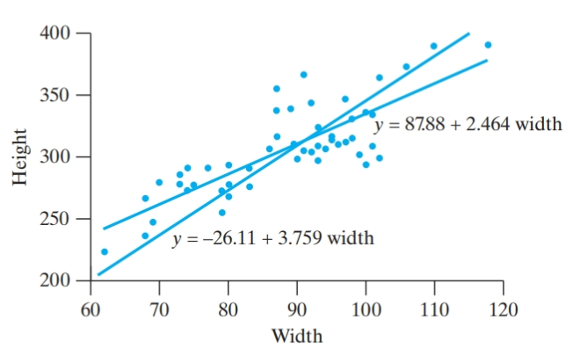

Eksempel 11.3, s. 333 (nanosøjler)
Ligningen fra b) omformes, så $y$ udtrykkes som funktion af $x$: $x=6.944+0.266y \overset{⇔}{ }$ $y=\frac{x−6.944}{0.266}=−26.11+3.759x$
Begge linjer går gennem $(\overline{x}$, $\overline{y})$
Den optimale regressions- linje afhænger af, hvilken variabel, vi ønsker at præ- diktere.

Slide 24
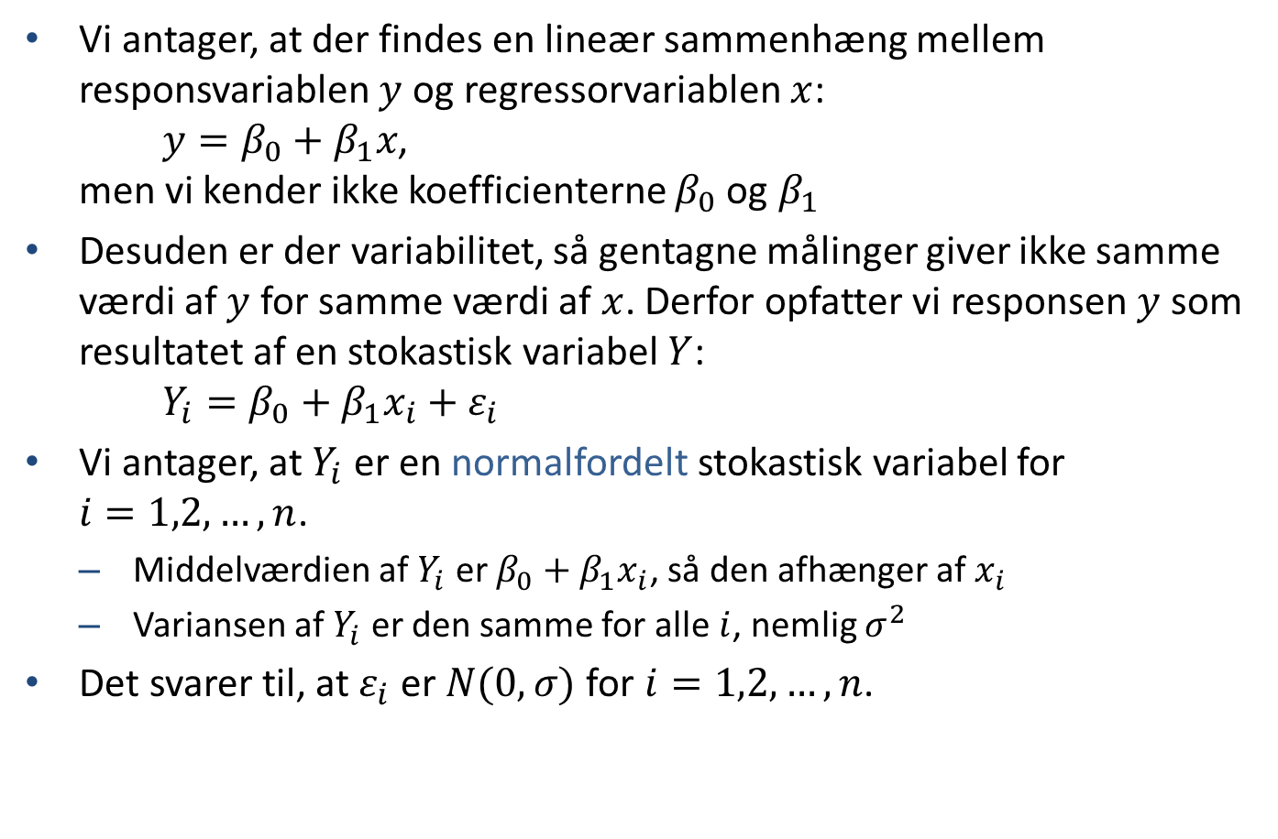
Statistisk teori (11.2)
Vi antager, at der findes en lineær sammenhæng mellem responsvariablen $y$ og regressorvariablen $x$: $y=β_{0}+β_{1}x$, men vi kender ikke koefficienterne $β_{0}$ og $β_{1}$
Desuden er der variabilitet, så gentagne målinger giver ikke samme værdi af $y$ for samme værdi af $x$. Derfor opfatter vi responsen $y$ som resultatet af en stokastisk variabel $Y$: $Y_{i}=β_{0}+β_{1}x_{i}+ε_{i}$
Vi antager, at $Y_{i}$ er en normalfordelt stokastisk variabel for $i=1,2,…,n$.
Middelværdien af $Y_{i}$ er $β_{0}+β_{1}x_{i}$, så den afhænger af $x_{i}$
Variansen af $Y_{i}$ er den samme for alle $i$, nemlig $σ^{2}$
Det svarer til, at $ε_{i}$ er $N(0,σ)$ for $i=1,2,…,n$.

Slide 25
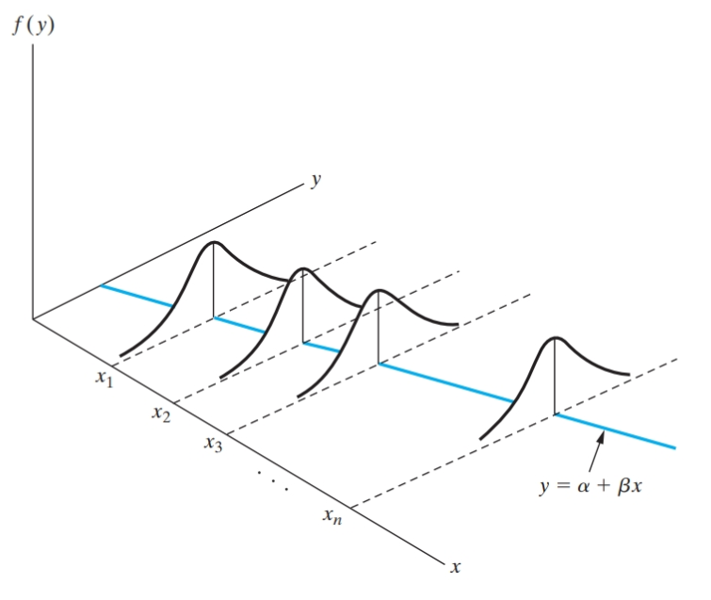

Statistisk teori
Illustration af modellen $Y_{i}=β_{0}+β_{1}x_{i}+ε_{i}$ med $ε_{i}$ ~ $N(0,σ)$:

Slide 26
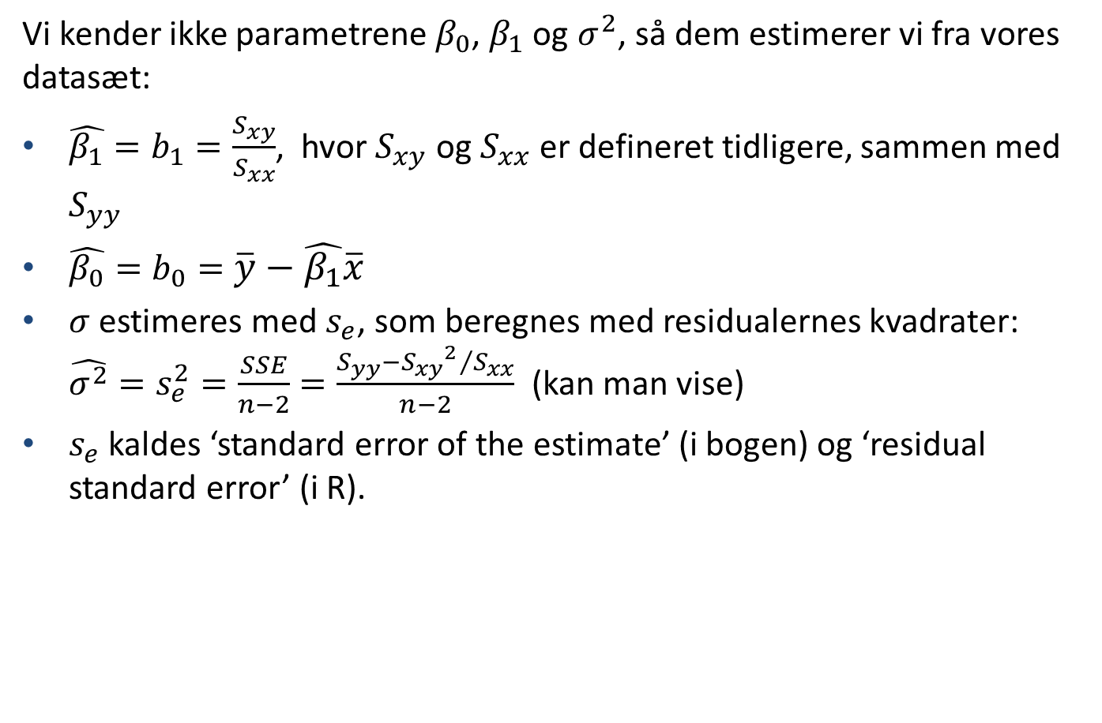
Statistisk teori
Vi kender ikke parametrene $β_{0}$, $β_{1}$ og $σ^{2}$, så dem estimerer vi fra vores datasæt:
$\hat{β_{1}}=b_{1}=\frac{S_{xy}}{S_{xx}}$, hvor $S_{xy}$ og $S_{xx}$ er defineret tidligere, sammen med $S_{yy}$
$\hat{β_{0}}=b_{0}=\overline{y}−\hat{β_{1}}\overline{x}$
$σ$ estimeres med $s_{e}$, som beregnes med residualernes kvadrater: $\hat{σ^{2}}=s_{e}^{2}=\frac{SSE}{n−2}=\frac{S_{yy}−{{S_{xy}}^{2}}/{S_{xx}}}{n−2}$ (kan man vise)
$s_{e}$ kaldes ‘standard error of the estimate’ (i bogen) og ‘residual standard error’ (i R).

Slide 27
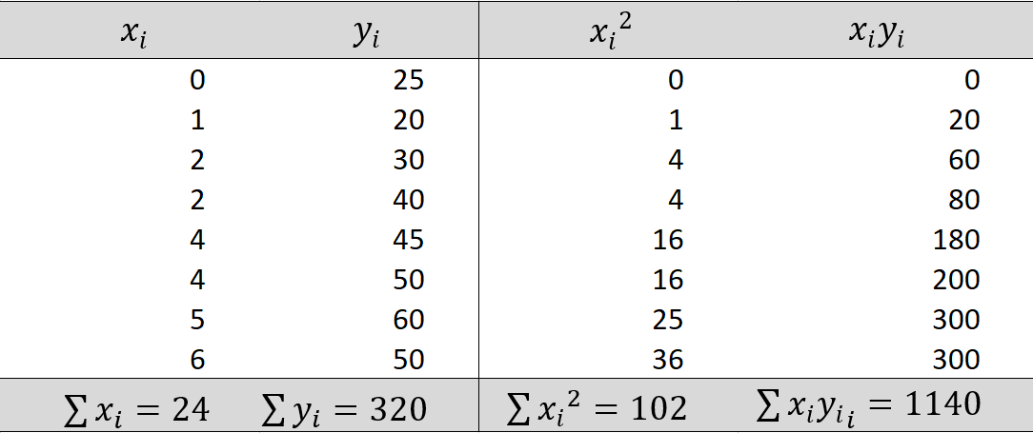

Eks. 11.1 (nedkøling af legering, forts. )
Vi beregnede/kan beregne: $S_{xy}=180$ $S_{xx}=30$ $S_{yy}=1350$
Dermed er $s_{e}^{2}=\frac{S_{yy}−{{S_{xy}}^{2}}/{S_{xx}}}{n−2}=\frac{1350−{180}^{2}/30}{8−2}=45$ og $s_{e}=\sqrt{45}=6.7082$
Beregningen af $s_{e}$ findes i output af R’s function summary():

Slide 28
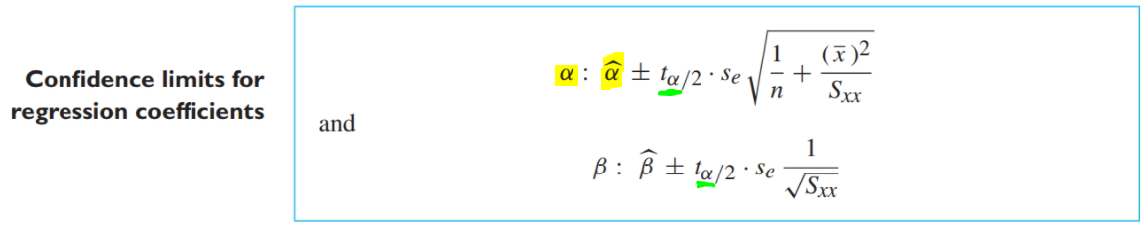
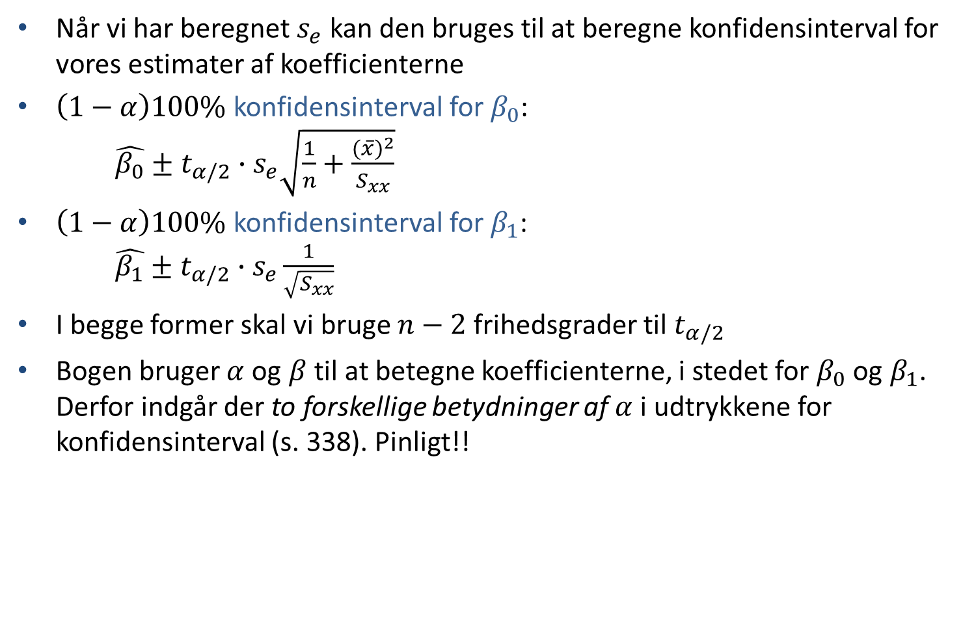
Statistisk teori
Når vi har beregnet $s_{e}$ kan den bruges til at beregne konfidensinterval for vores estimater af koefficienterne
$\left(1−α\right)100\%$ konfidensinterval for $β_{0}$: $\hat{β_{0}}±t_{α/2}∙s_{e}\sqrt{\frac{1}{n}+\frac{{(\overline{x})}^{2}}{S_{xx}}}$
$\left(1−α\right)100\%$ konfidensinterval for $β_{1}$: $\hat{β_{1}}±t_{α/2}∙s_{e}\frac{1}{\sqrt{S_{xx}}}$
I begge former skal vi bruge $n−2$ frihedsgrader til $t_{α/2}$
Bogen bruger $α$ og $β$ til at betegne koefficienterne, i stedet for $β_{0}$ og $β_{1}$. Derfor indgår der to forskellige betydninger af $α$ i udtrykkene for konfidensinterval (s. 338). Pinligt!!

Slide 29

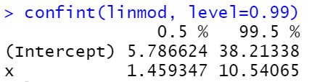
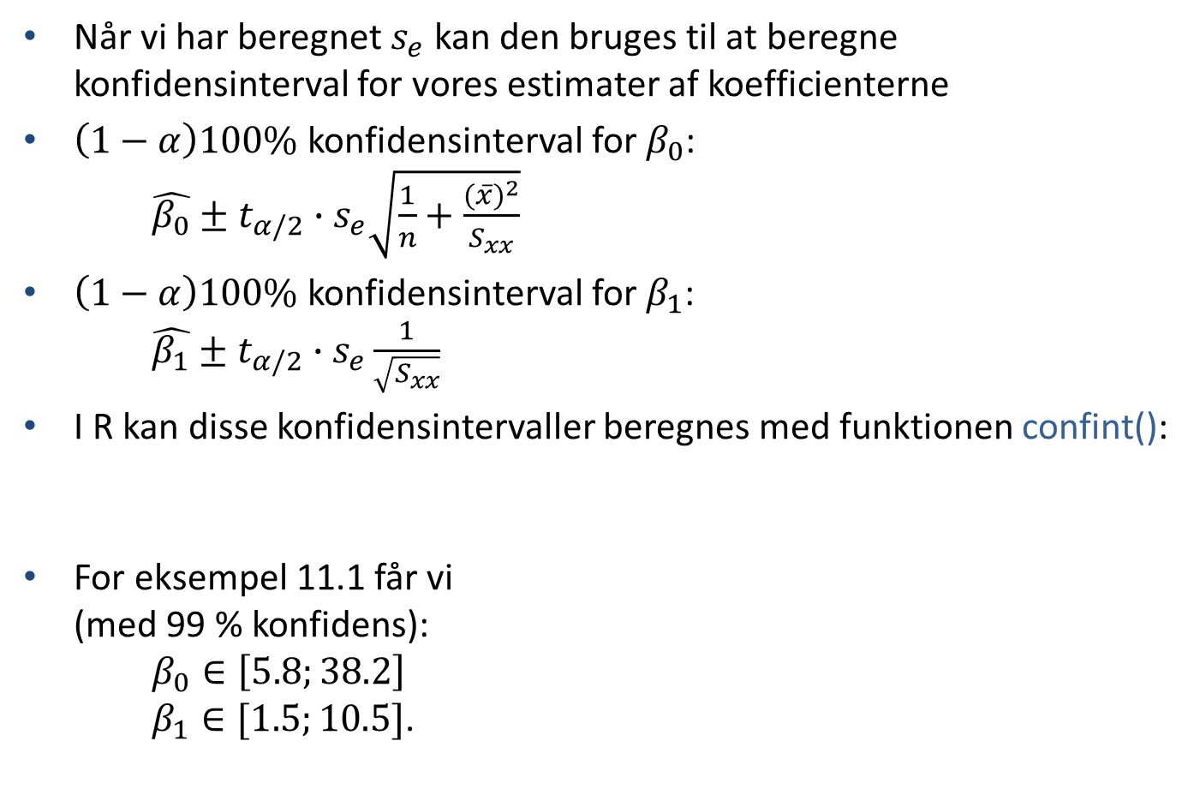
Statistisk teori
Når vi har beregnet $s_{e}$ kan den bruges til at beregne konfidensinterval for vores estimater af koefficienterne
$\left(1−α\right)100\%$ konfidensinterval for $β_{0}$: $\hat{β_{0}}±t_{α/2}∙s_{e}\sqrt{\frac{1}{n}+\frac{{(\overline{x})}^{2}}{S_{xx}}}$
$\left(1−α\right)100\%$ konfidensinterval for $β_{1}$: $\hat{β_{1}}±t_{α/2}∙s_{e}\frac{1}{\sqrt{S_{xx}}}$
I R kan disse konfidensintervaller beregnes med funktionen confint():
For eksempel 11.1 får vi (med 99 % konfidens): $β_{0}∈\left[5.8;38.2\right]$ $β_{1}∈[1.5;10.5]$.

Slide 30
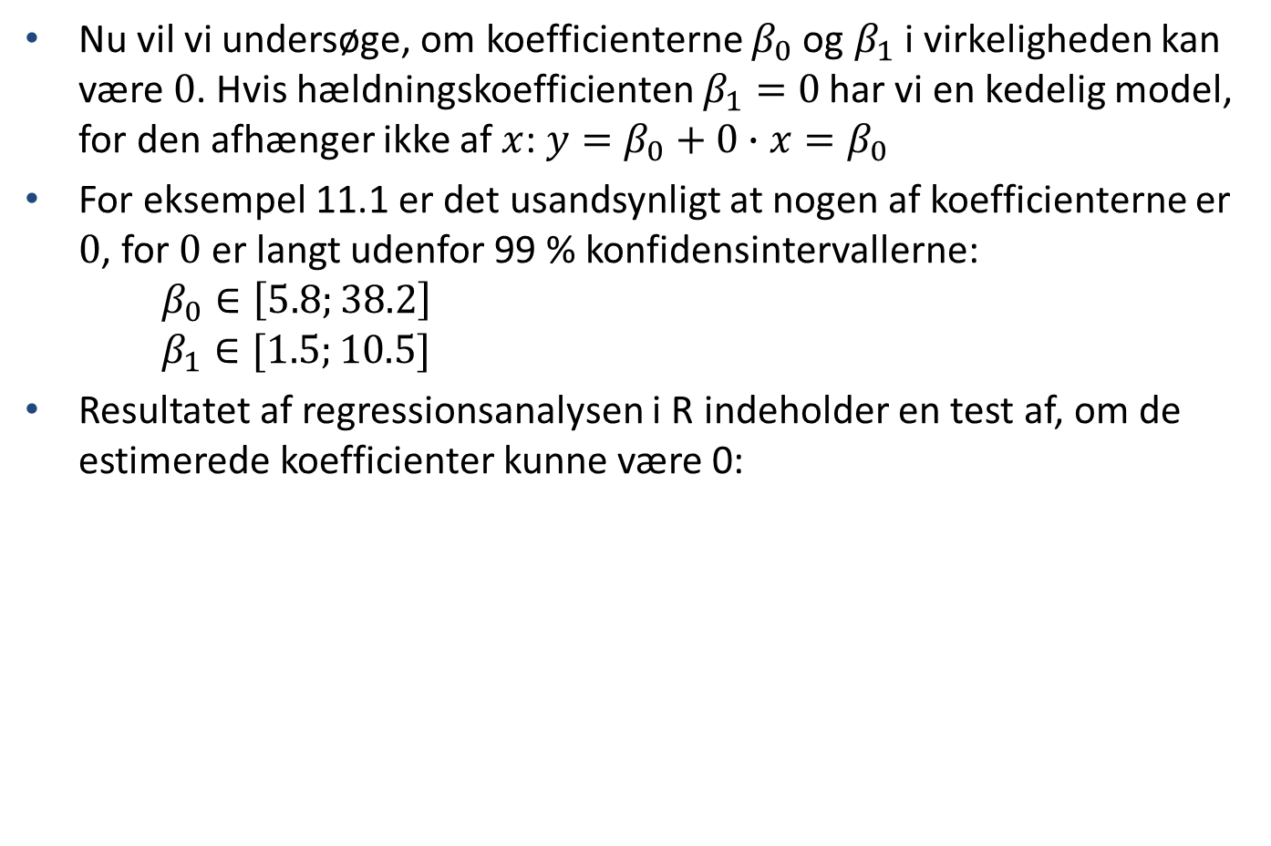
Statistisk teori
Nu vil vi undersøge, om koefficienterne $β_{0}$ og $β_{1}$ i virkeligheden kan være $0$. Hvis hældningskoefficienten $β_{1}=0$ har vi en kedelig model, for den afhænger ikke af $x$: $y=β_{0}+0∙x=β_{0}$
For eksempel 11.1 er det usandsynligt at nogen af koefficienterne er $0$, for $0$ er langt udenfor 99 % konfidensintervallerne: $β_{0}∈\left[5.8;38.2\right]$ $β_{1}∈[1.5;10.5]$
Resultatet af regressionsanalysen i R indeholder en test af, om de estimerede koefficienter kunne være 0:

Slide 31
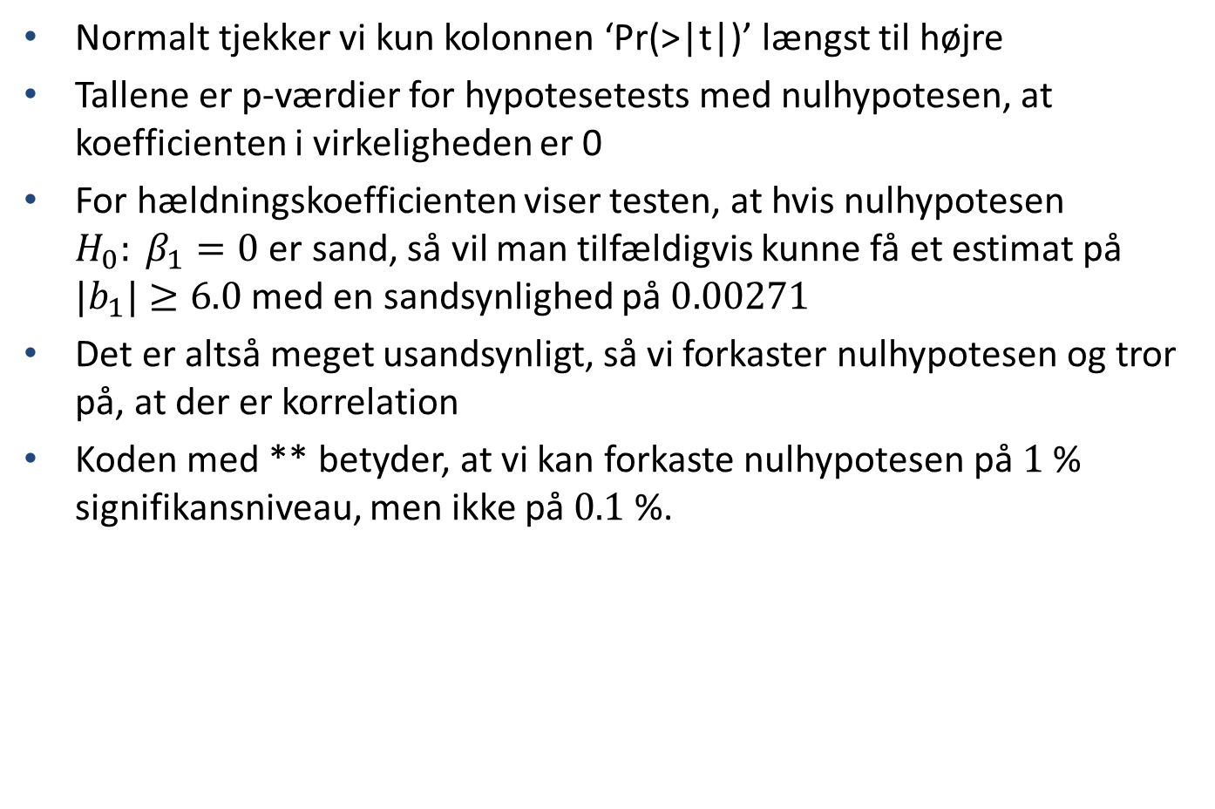
Statistisk teori
Normalt tjekker vi kun kolonnen ‘Pr(>|t|)’ længst til højre
Tallene er p-værdier for hypotesetests med nulhypotesen, at koefficienten i virkeligheden er 0
For hældningskoefficienten viser testen, at hvis nulhypotesen ${H_{0}: β}_{1}=0$ er sand, så vil man tilfældigvis kunne få et estimat på ${|b}_{1}|≥6.0$ med en sandsynlighed på $0.00271$
Det er altså meget usandsynligt, så vi forkaster nulhypotesen og tror på, at der er korrelation
Koden med ** betyder, at vi kan forkaste nulhypotesen på $1$ % signifikansniveau, men ikke på $0.1$ %.

Slide 32
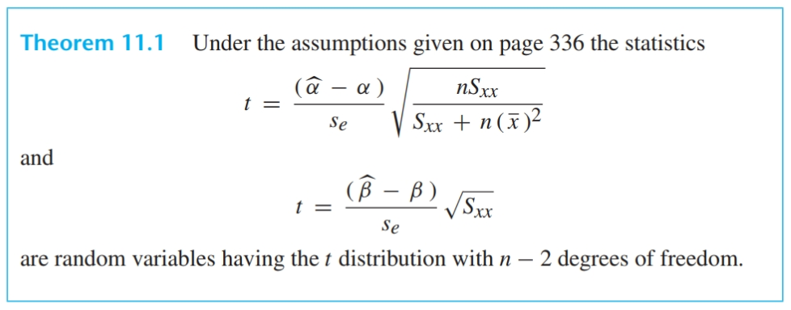

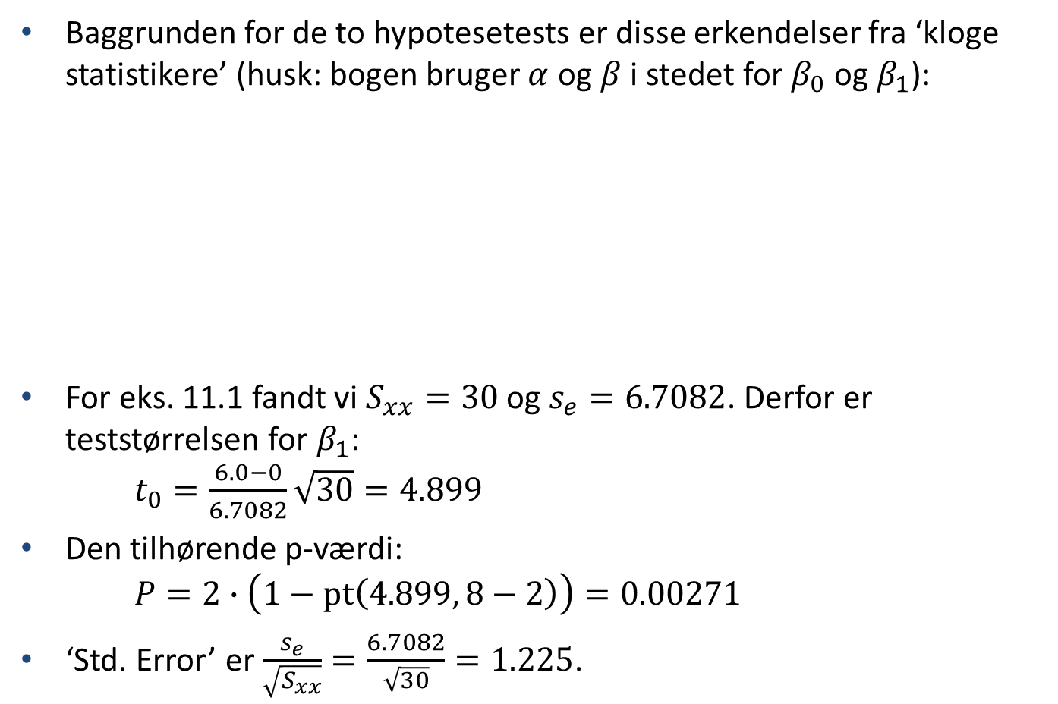
Statistisk teori
Baggrunden for de to hypotesetests er disse erkendelser fra ‘kloge statistikere’ (husk: bogen bruger $α$ og $β$ i stedet for $β_{0}$ og $β_{1}$):
For eks. 11.1 fandt vi $S_{xx}=30$ og $s_{e}=6.7082$. Derfor er teststørrelsen for $β_{1}$: $t_{0}=\frac{6.0−0}{6.7082}\sqrt{30}=4.899$
Den tilhørende p-værdi: $P=2∙\left(1−\text{pt}\left(4.899, 8−2\right)\right)=0.00271$
‘Std. Error’ er $\frac{s_{e}}{\sqrt{S_{xx}}}=\frac{6.7082}{\sqrt{30}}=1.225$.

Slide 33
Statistisk teori
For at forstå resten af outputted for regressionsanalysen, skal vi kende lidt til variansanalyse, der ellers er emnet for kapitel 12
Variansanalyse eller ANOVA (Analysis of Variance) er en meget bredt anvendt statistisk metode til at undersøge, om der er forskelle mellem grupper af data
Her bruges ANOVA til at se, hvor stor en del af variansen, der kan forklares af modellen, og dermed hvor god modellen er til at beskrive data.

Slide 34
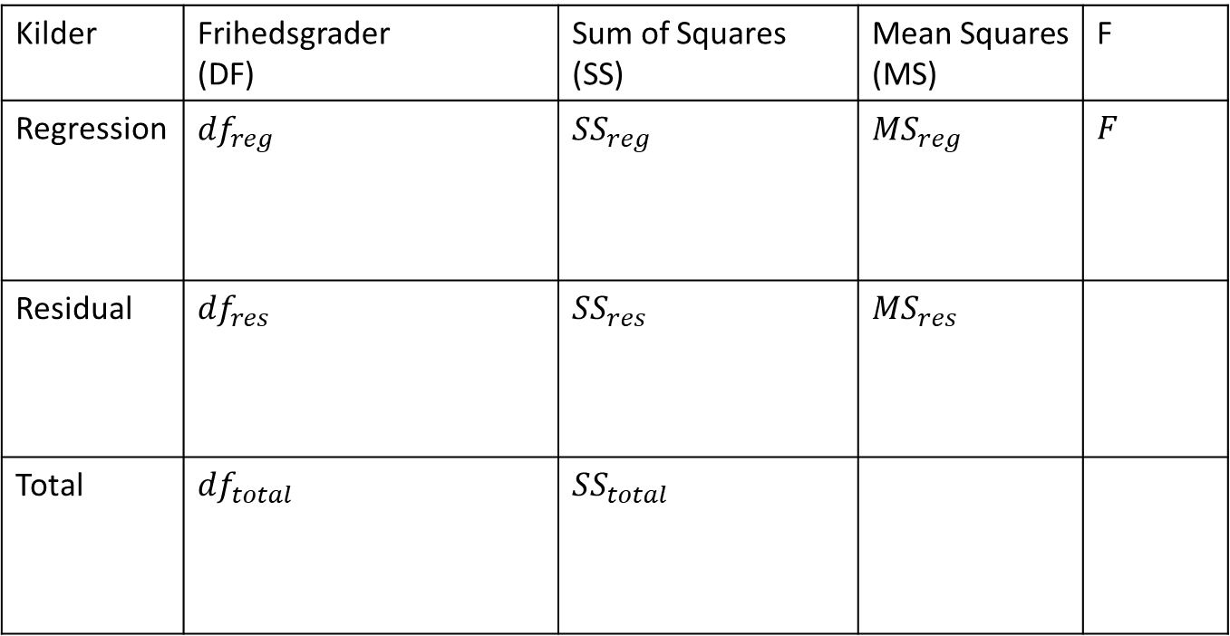
ANOVA
Kilder | Frihedsgrader (DF) | Sum of Squares (SS) | Mean Squares (MS) | F
Regression | $${df}_{reg}$$ | $${SS}_{reg}$$ | $${MS}_{reg}$$ | $$F$$
Residual | $${df}_{res}$$ | $${SS}_{res}$$ | $${MS}_{res}$$
Total | $${df}_{total}$$ | $${SS}_{total}$$
${SS}_{res}$ er det samme som $SSE$ fra mindste kvadraters metode

Slide 35

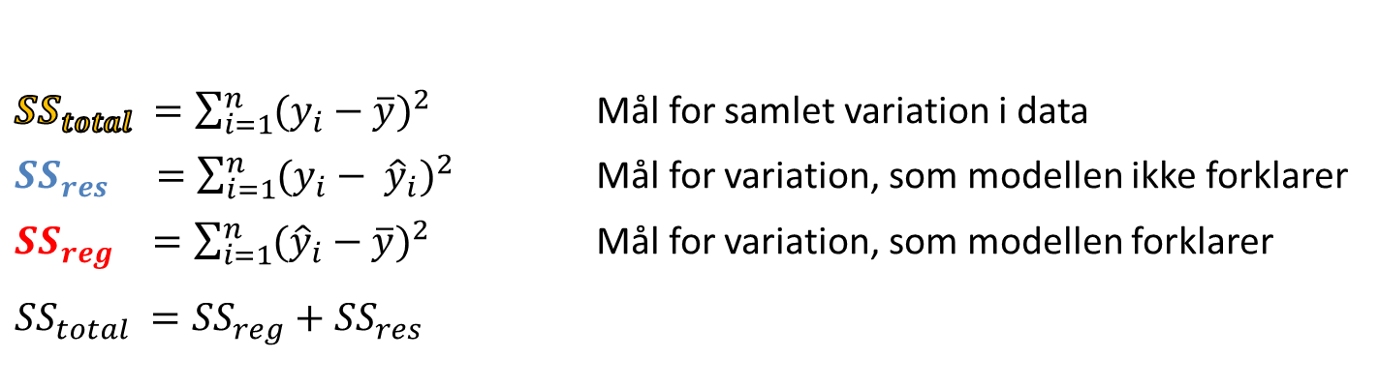








Forskellige Sums of Squares
Bidrag til ${SS}_{res}$
$$y_{i}$$
$$\hat{y}=b_{0}+b_{1}x$$
$${\hat{y}}_{i}$$
Bidrag til ${SS}_{total}$
$$y=\overline{y}$$
$$\overline{y}$$
Bidrag til ${SS}_{reg}$
$$x_{i}$$
${SS}_{total} =\sum_{i=1}^{n}{{{(y_{i}−\overline{y})}_{ }^{2}}_{ }}$ Mål for samlet variation i data
${SS}_{res} =\sum_{i=1}^{n}{{{(y_{i}− {\hat{y}}_{i})}_{ }^{2}}_{ }}$ Mål for variation, som modellen ikke forklarer
${SS}_{reg} =\sum_{i=1}^{n}{{{({\hat{y}}_{i}−\overline{y})}_{ }^{2}}_{ }}$ Mål for variation, som modellen forklarer
$${SS}_{total} ={SS}_{reg}+{SS}_{res}$$

Slide 36


Forskellige Sums of Squares
$$\hat{y}=b_{0}+b_{1}x$$
Bidrag til ${SS}_{total}$
Bidrag til ${SS}_{res}$
$$y_{i}$$
$$y=\overline{y}$$
$$\overline{y}$$
$${\hat{y}}_{i}$$
Bidrag til ${SS}_{reg}$
$$x_{i}$$
${SS}_{total} =\sum_{i=1}^{n}{{{(y_{i}−\overline{y})}_{ }^{2}}_{ }}$ Mål for samlet variation i data
${SS}_{res} =\sum_{i=1}^{n}{{{(y_{i}− {\hat{y}}_{i})}_{ }^{2}}_{ }}$ Mål for variation, som modellen ikke forklarer
${SS}_{reg} =\sum_{i=1}^{n}{{{({\hat{y}}_{i}−\overline{y})}_{ }^{2}}_{ }}$ Mål for variation, som modellen forklarer
$${SS}_{total} ={SS}_{reg}+{SS}_{res}$$

Slide 37
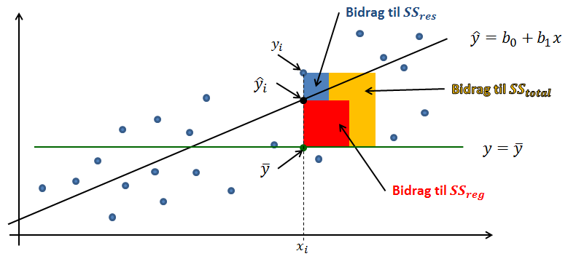
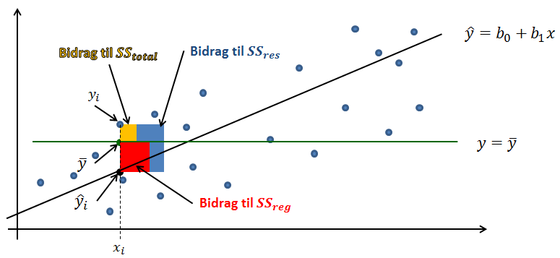
Forskellige Sums of Squares
${SS}_{total} =\sum_{i=1}^{n}{{{(y_{i}−\overline{y})}_{ }^{2}}_{ }}$ Mål for samlet variation i data
${SS}_{res} =\sum_{i=1}^{n}{{{(y_{i}− {\hat{y}}_{i})}_{ }^{2}}_{ }}$ Mål for variation, som modellen ikke forklarer
${SS}_{reg} =\sum_{i=1}^{n}{{{({\hat{y}}_{i}−\overline{y})}_{ }^{2}}_{ }}$ Mål for variation, som modellen forklarer
$${SS}_{total} ={SS}_{reg}+{SS}_{res}$$

Slide 38
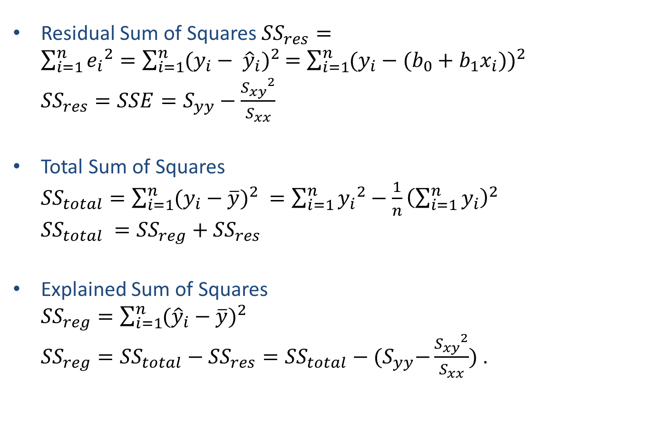
Forskellige Sums of Squares
Residual Sum of Squares ${SS}_{res}=\sum_{i=1}^{n}{{e_{i}}^{2}=\sum_{i=1}^{n}{{{(y_{i}− {\hat{y}}_{i})}_{ }^{2}}_{ }=\sum_{i=1}^{n}{{(y_{i}−({b_{0}+b_{1}x}_{i}))}_{ }^{2}}}}$ ${SS}_{res}=SSE=S_{yy}−\frac{{S_{xy}}^{2}}{S_{xx}}$
Total Sum of Squares ${SS}_{total}=\sum_{i=1}^{n}{{{(y_{i}−\overline{y})}_{ }^{2}}_{ }}=\sum_{i=1}^{n}{{y_{i}}^{2}}−\frac{1}{n}{\left(\sum_{i=1}^{n}{y_{i}}\right)}^{2}$ ${SS}_{total} ={SS}_{reg}+{SS}_{res}$
Explained Sum of Squares ${SS}_{reg}=\sum_{i=1}^{n}{{{({\hat{y}}_{i}−\overline{y})}_{ }^{2}}_{ }}$ ${SS}_{reg}={SS}_{total}−{SS}_{res}={SS}_{total}−{(S}_{yy}−\frac{{S_{xy}}^{2}}{S_{xx}})$ .

Slide 39
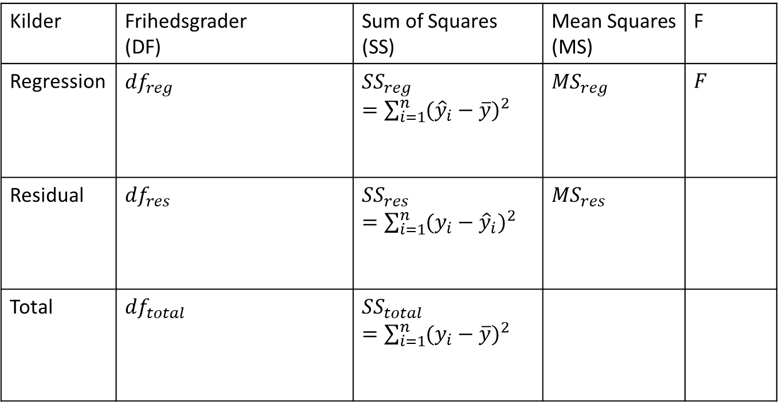
ANOVA
Kilder | Frihedsgrader (DF) | Sum of Squares (SS) | Mean Squares (MS) | F
Regression | $${df}_{reg}$$ | $${SS}_{reg}$$ $=\sum_{i=1}^{n}{{{({\hat{y}}_{i}−\overline{y})}_{ }^{2}}_{ }}$ | $${MS}_{reg}$$ | $$F$$
Residual | $${df}_{res}$$ | $${SS}_{res}$$ $=\sum_{i=1}^{n}{{{(y_{i}−{\hat{y}}_{i})}_{ }^{2}}_{ }}$ | $${MS}_{res}$$
Total | $${df}_{total}$$ | $${SS}_{total}$$ $=\sum_{i=1}^{n}{{{(y_{i}−\overline{y})}_{ }^{2}}_{ }}$

Slide 40

Mean Squares og frihedsgrader
Mean Squares er Sum of Squares divideret med antal frihedsgrader: $MS=SS/df$
Antal frihedsgrader afhænger af hvilken gruppe vi ser på:
${df}_{total}=\text{(}\text{Antal} \text{observationer}−1)=n−1$
${df}_{reg}=\text{(}\text{Antal} \text{parametre} \text{i} \text{modellen}−1)=(2−1)=1$ (De 2 parametre er $b_{0}$ og $b_{1}$)
${df}_{res}=\text{(}\text{Antal} \text{obs}\text{ervationer}\text{)}−\text{(}\text{Antal} \text{parametre}\text{)}=n−2$
Bemærk: ${df}_{total}={df}_{res}+{df}_{reg}$ .

Slide 41

ANOVA
Kilder | Frihedsgrader (DF) | Sum of Squares (SS) | Mean Squares (MS) | F
Regression | $${df}_{reg} \\ =\text{\#}\text{parametre}−1$$ $=2−1=1$ | $${SS}_{reg}$$ $=\sum_{i=1}^{n}{{{({\hat{y}}_{i}−\overline{y})}_{ }^{2}}_{ }}$ | $${MS}_{reg}$$ | $$F$$
Residual | $${df}_{res} \\ =\text{\#}\text{obs}\text{.}−\text{\#}\text{parametre} \\ =n−2$$ | $${SS}_{res}$$ $=\sum_{i=1}^{n}{{{(y_{i}−{\hat{y}}_{i})}_{ }^{2}}_{ }}$ | $${MS}_{res}$$
Total | $${df}_{total} \\ =\text{\#}\text{observationer}−1$$ $=n−1$ | $${SS}_{total}$$ $=\sum_{i=1}^{n}{{{(y_{i}−\overline{y})}_{ }^{2}}_{ }}$

Slide 42

Mean Squares og frihedsgrader
Mean Squares er Sum of Squares divideret med antal frihedsgrader: $MS=SS/df$
Antal frihedsgrader afhænger af hvilken gruppe vi ser på:
${df}_{total}=\text{Antal} \text{observationer}−1=n−1$
${df}_{reg}=\text{Antal} \text{parametre} \text{i} \text{modellen}−1=2−1=1$ (De 2 parametre er $b_{0}$ og $b_{1}$)
${df}_{res}=\text{(}\text{Antal} \text{obs}\text{ervationer}\text{)}−\text{(}\text{Antal} \text{parametre}\text{)}=n−2$
Bemærk: ${df}_{total}={df}_{res}+{df}_{reg}$
Mean Squares:
${MS}_{reg}=\frac{{SS}_{reg}}{{df}_{reg}}$
${MS}_{res}=\frac{{SS}_{res}}{{df}_{res}}$
${MS}_{total}=\frac{{SS}_{total}}{{df}_{total}}$
Bemærk: ${MS}_{total}$ skrives ikke i ANOVA tabellen.

Slide 43

ANOVA
Kilder | Frihedsgrader (DF) | Sum of Squares (SS) | Mean Squares (MS) | F
Regression | $${df}_{reg} \\ =\text{\#}\text{parametre}−1$$ $=2−1=1$ | $${SS}_{reg}$$ $=\sum_{i=1}^{n}{{{({\hat{y}}_{i}−\overline{y})}_{ }^{2}}_{ }}$ | $${MS}_{reg} \\ =\frac{{SS}_{reg}}{{df}_{reg}}$$ | $$F$$
Residual | $${df}_{res} \\ =\text{\#}\text{obs}\text{.}−\text{\#}\text{parametre} \\ =n−2$$ | $${SS}_{res}$$ $=\sum_{i=1}^{n}{{{(y_{i}−{\hat{y}}_{i})}_{ }^{2}}_{ }}$ | $${MS}_{res} \\ =\frac{{SS}_{res}}{{df}_{res}}$$
Total | $${df}_{total} \\ =\text{\#}\text{observationer}−1$$ $=n−1$ | $${SS}_{total}$$ $=\sum_{i=1}^{n}{{{(y_{i}−\overline{y})}_{ }^{2}}_{ }}$

Slide 44

F
Værdien af F beregnes som forholdet mellem variansen forklaret af modellen og den uforklarede varians, d.v.s.: $F=\frac{{MS}_{reg}}{{MS}_{res}}$

Slide 45

ANOVA
Kilder | Frihedsgrader (DF) | Sum of Squares (SS) | Mean Squares (MS) | F
Regression | $${df}_{reg} \\ =\text{\#}\text{parametre}−1$$ $=2−1=1$ | $${SS}_{reg}$$ $=\sum_{i=1}^{n}{{{({\hat{y}}_{i}−\overline{y})}_{ }^{2}}_{ }}$ | $${MS}_{reg} \\ =\frac{{SS}_{reg}}{{df}_{reg}}$$ | $$F \\ =\frac{{MS}_{reg}}{{MS}_{res}}$$
Residual | $${df}_{res} \\ =\text{\#}\text{obs}\text{.}−\text{\#}\text{parametre} \\ =n−2$$ | $${SS}_{res}$$ $=\sum_{i=1}^{n}{{{(y_{i}−{\hat{y}}_{i})}_{ }^{2}}_{ }}$ | $${MS}_{res} \\ =\frac{{SS}_{res}}{{df}_{res}}$$
Total | $${df}_{total} \\ =\text{\#}\text{observationer}−1$$ $=n−1$ | $${SS}_{total}$$ $=\sum_{i=1}^{n}{{{(y_{i}−\overline{y})}_{ }^{2}}_{ }}$

Slide 46


ANOVA i R
Funktionen anova() kan kaldes med en lineær regressionsmodel:
Resultatet er en tabel, der ligner vores ANOVA tabel, dog vises rækken for Total ikke. Her for eksempel 11.1:

Slide 47

ANOVA – med kaffepletter
 | Frihedsgrader (DF) | Sum of Squares (SS) | Mean Squares (MS) | F
Regression | ? | ? | ? | ?
Residual | 139 | ? | 0.54339
Total | ? | 126.8
Jeg har spildt kaffe på min ANOVA tabel, så nogle af tallene er ulæselige. Jeg kan heldigvis læse værdierne i tre af felterne
Samarbejd evt. med sidemanden om at regne ud, hvad der stod i de kaffeplettede felter.

Slide 48
ANOVA – med kaffepletter
 | Frihedsgrader (DF) | Sum of Squares (SS) | Mean Squares (MS) | F
Regression
Residual | 139 |  | 0.54339
Total |  | 126.8

Slide 49

F
Værdien af F beregnes som forholdet mellem variansen forklaret af modellen og den uforklarede varians, d.v.s.: $F=\frac{{MS}_{reg}}{{MS}_{res}}$
F er faktisk teststørrelsen for en hypotesetest med
$H_{0}$: Data er ukorrelerede (d.v.s. $β_{1}=0$)
$H_{1}$: Data er korrelerede (d.v.s. $β_{1}≠0$)
Når vi har multipel regression med regressorvariable $x_{1},x_{2},…,x_{r}$, så er hypoteserne:
$H_{0}$: Data er ukorrelerede (d.v.s. $β_{1}=β_{2}=⋯=β_{r}=0$)
$H_{1}$: Data er korrelerede (d.v.s. $β_{i}≠0$ for mindst eet $i$)
Ifølge ‘de kloge statistikere’ er F-teststørrelsen F-fordelt med ${df}_{reg}$ frihedsgrader i tælleren og ${df}_{res}$ frihedsgrader i nævneren.

Slide 50


P-værdi
P-værdien er sandsynligheden for at få en værdi som F eller større, hvis den modellerede korrelation ikke er korrekt (d.v.s. $H_{0}$ er sand)
Husk: $H_{0}$: Data er ukorrelerede (d.v.s. $β_{1}=0)$
I eksempel 11.1 med nedkøling af en legering er $F=24$, ${df}_{reg}=1$ of ${df}_{res}=n−2=6$: $P\left(F>24\right)=1−P\left(F<24\right)$ $=1−\text{pf}(24, 1, 6)$ $=0.002714$
Det stemmer:
Bemærk at p- værdien er $0.00271$ for både $F$-test og $t$-test af $β_{1}$. Det gælder, når vi har simpel regression (kun 1 regressorvariabel).

Slide 51


$R^{2}$ og ${R^{2}}_{adj}$
$R^{2}$ (Coefficient of determination, determinationskoefficienten) er et mål for hvor stor en del af variationen i data, der forklares af modellen: $R^{2}=\frac{{SS}_{reg}}{{SS}_{total}}=\frac{{{SS}_{total}−SS}_{res}}{{SS}_{total}}=1−\frac{{SS}_{res}}{{SS}_{total}}$
Bemærk at $0≤R^{2}≤1$. En perfekt model har ${SS}_{res}=0$ og dermed $R^{2}=1$. Normalt er man tilfreds med modeller med $R^{2}>0.9$, men det afhænger af domænet, der modelleres
$R^{2}$ er et mål for Goodness of fit, dvs. hvor godt modellen fitter observationer
En ulempe ved $R^{2}$ er at den stiger med antal parametre i modellen (multipel regression). For at mindske risikoen for overfitting har man indført adjusted $R^{2}$, hvor der justeres for antal parametre i modellen ${R^{2}}_{adj}=1−\frac{{SS}_{res}/{df}_{res}}{{SS}_{total}/{df}_{total}}=1−\frac{{MS}_{res}}{{MS}_{total}}$

Slide 52

$R^{2}$ og ${R^{2}}_{adj}$
I outputtet fra regressionsanalysen med R kaldes determinationskvotienten $R^{2}$ for ‘Multiple R-squared’, her for eksempel 11.1:
Værdien $R^{2}=0.8$ er beregnet med SS-værdier fra ANOVA tabellen: $R^{2}=1−\frac{{SS}_{res}}{{SS}_{total}}$ $=1−\frac{270}{1080+270}$ $=0.8$
Modellen forklarer altså $80$ % af variationen i data. Modellen er ikke overfitted, for ${R^{2}}_{adj}$ er kun lidt mindre end $R^{2}$: ${R^{2}}_{adj}=1−\frac{{{SS}_{res}}/{{df}_{res}}}{{{SS}_{total}}/{{df}_{total}}}=1−\frac{{270}/6}{{(1080+270)}/{(1+6)}}$ $=0.7667$.

Slide 53


Konfidensinterval og prædiktionsinterval af $y(x)$
Vi vil gerne bruge modellen til at prædiktere responsværdien svarende til vilkårlige værdier af regressoren, f.eks. $x=x_{0}$ $y\left(x_{0}\right)=β_{0}+β_{1}x_{0}$
Vi er interesserede i konfidensintervallet omkring $\hat{y}\left(x_{0}\right)$, f.eks. på 95 % niveau, generelt på $\left(1−α\right)∙100 \%$ niveau: $\hat{y}\left(x_{0}\right)±t_{α/2}∙s_{e}\sqrt{\left(\frac{1}{n}+\frac{{(x_{0}−\overline{x})}^{2}}{S_{xx}}\right)}$ , hvor $t_{α/2}$ er med $n−2$ d.f.
Konfidensintervallet giver et interval, for middelværdien af den normal- fordelte variabel, der svarer til $x=x_{0}$
Hvis vi i stedet vil forudsige fremtidige værdier af $y\left(x_{0}\right)$, hvor variationen fra den normalfordelte støj tages med, så skal vi beregne et prædiktionsinterval.

Slide 54

Konfidensinterval og prædiktionsinterval af $y(x)$
Prædiktionsintervallet omkring $\hat{y}\left(x_{0}\right)$ beregnes med denne formel: $\hat{y}\left(x_{0}\right)±t_{α/2}∙s_{e}\sqrt{\left(1+\frac{1}{n}+\frac{{(x_{0}−\overline{x})}^{2}}{S_{xx}}\right)}$ , hvor $t_{α/2}$ er med $n−2$ d.f.

Slide 55


Regression i R
Scatter plot: plot(x, y, type="p")
Lineær regression: linmod = lm(y ~ x) summary(linmod)
Regressionslinje på plot: abline(linmod)
Anova: anova(linmod)
Konfidensinterval for koefficienterne $β_{0}$ og $β_{1}$: confint(linmod, level=0.99)
Konfidens- og prædiktionsinterval: predict(linmod, level=0.95, interval='confidence') predict(linmod, level=0.95, interval='prediction').

